Slide 1

Cyber security les 1
Introductie, Toetsing en Ciphers

Slide 2
Programma
Introductie
Toetsing
Lessenopbouw
Ciphers

Slide 3
Introductie: cyber security
Waar denken jullie aan bij Cyber security?

Slide 4

Introductie: cyber security
De onderwerpen:
  Encryptie
  Algorithmes
  Wetgeving
  Awareness
  Data
  Netwerken
  Hacking
  Social enigneering
  En meer…

Slide 5
Toetsing – 2 delig
Set encryptie en beveiliging opdrachten – Voorwaardelijk
  Ciphers opdracht
  Hashing opdracht
  JWT opdracht
  Database injection Opdracht
  Wachtwoorden opdracht
Cyber security examen - Schriftelijk

Slide 6
Lesopbouw
Terugblik
Theorie
Tussenopdracht/demo
Vervolg Theorie
Programeeropdracht / zelfstudie
Afsluiten

Slide 7
Leerdoelen
Aan het einde van de les
  Weten we wat Cyber security in gaat houden
  Weten we hoe Cyber security getoets gaat worden
  Hebben we kennis van Atbash ciphers
  Hebben we kennis van caesar ciphers
  Hebben we kennis van Vignere ciphers
  Kunnen we Ciphers toepassen in code

Slide 8





Berichten versturen
Mark
Sam
Lisa

Slide 9
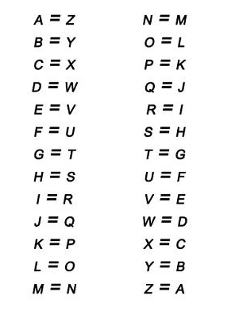
Ciphers – Atbash (Hebreeuws)
Het alfabet omdraaien en dan herschrijven in de nieuwe vorm.
Dit zorgde ervoor dat niemand de tekst snel kon lezen.
Hallo = SzooL
Mario = NziRl
Te makkelijk

Slide 10
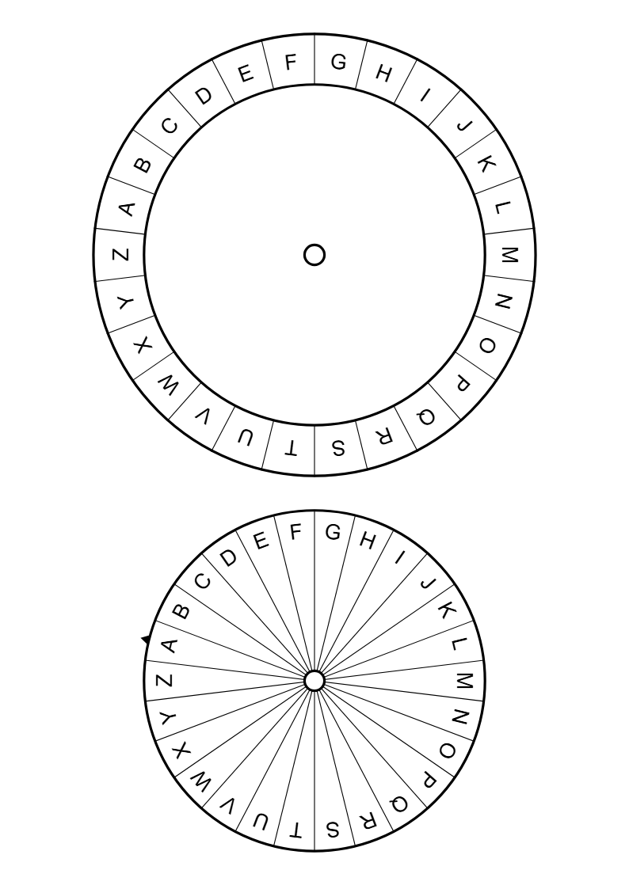
Ciphers – Caesar (Romeins)
Niet uitgevonden door caesar maar wel populair gemaakt.
Een bericht kond nu in plaats van 2 versies, nu 26 versies hebben.
De shift werd van te voren afgesproken of gedeeld met het bericht.
Een shift van 7 leverde op:
Hallo = Ohssv
Mario = Thypv

Slide 11
Ciphers – Caesar - zelf proberen
Codeer:
Ik kwam, ik zag, ik won (shift 8)
Cleopatra (Shift 4)
Decodeer:
Oxmbizdso sc cswzov (Shift 10)
Ijhwduynj xtrx snjy (Shift 5)

Slide 12
Ciphers – Caesar (Romeins)
Niet uitgevonden door caesar maar wel populair gemaakt.
Een bericht kond nu in plaats van 2 versies, nu 26 versies hebben.
De shift werd van te voren afgesproken of gedeeld met het bericht.
Een shift van 6 leverde op:
Hallo = Ohssv
Mario = Thypv
Te makkelijk

Slide 13
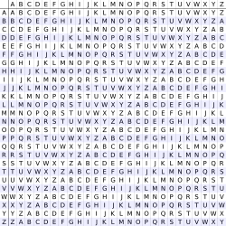
Ciphers – Vignere (Italiaans/Frans)
Originele letter
Bedacht door een Italiaan en populair gemaakt door een Franse diplomaat.
Encryptie stappen:
  Kies een key (een woord van 5 of meer karakters lang)
  Eerste letter van je originele bericht bovenin aanstippen
  Eerste letter van de key aanstippen aan de zijkant
  Letter op het kruispunt is je cipher letter
  Herhaal dit tot je key op is en begin opnieuw met de key
Decryptie stappen:
  Zoek de eerste letter op de key
  Kijk door de rij heen tot je de eerste letter van de encryptie kan vinden
  Kijk in welke column je zit, dit is de letter van het originele bericht
  Herhaal dit tot je het gehele bericht hebt
Key
Encryptie letter

Slide 14
Ciphers – Vignere – zelf proberen
Originele letter
Encryptie:
  Key: Nacht
  Bericht: Sneeuw vanavond
Decryptie:
  Key: Vignere
  Cipher: Ymiecgxdm qnr yizt rnrx hpzka
Key
Notes:
https://cryptii.com/pipes/vigenere-cipher

Slide 15
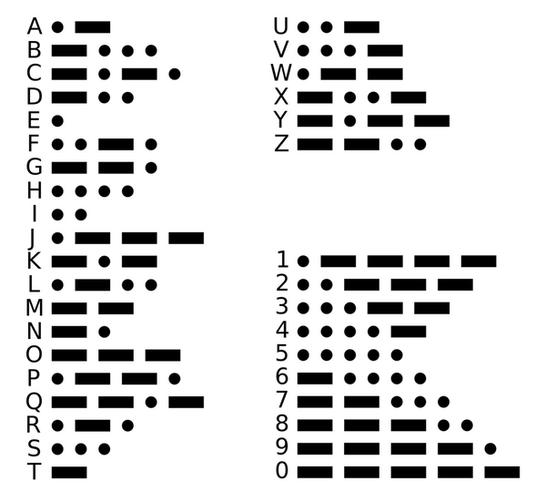
Andere ciphers en vroege methodes zijn:
Morse code
Bitwise / Bacon
Numeral
Enigma

Slide 16

Film aanrader: The imitation game
WW2 film over het breken van de enigma code
Gaat ook over Alan Turing, de grootvader van IT

Slide 17
Programeer opdrachten
Kijk op de Dummymeneer GitHub voor de opdrachten van Cyber security en de slides
Hier komen ook extra materialen op te staan om te helpen met het examen.
https://github.com/DummyMeneer/Cyber-Security

Slide 18
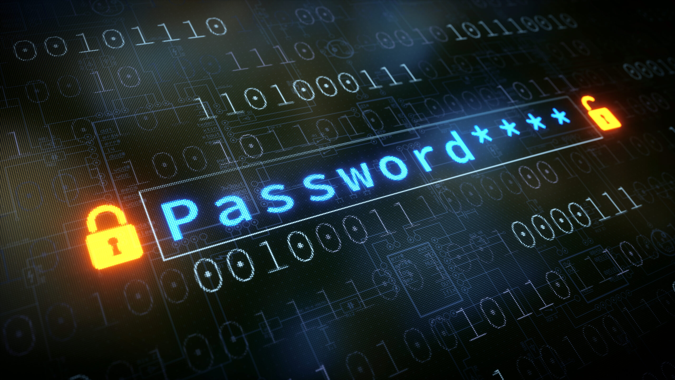
Volgende week:
Beveiliging
Algorithmes
Encryptie
  Hashing
  RSA

